Slide 1
直播系统介绍

Slide 2
Outline
直播类型
协议
组件
系统搭建
细节
后续工作

Slide 3
直播类型
会议、事件直播：阅兵、两会、新闻发布会
互动直播：映客、斗鱼……
视频通话：微信视频通话……
其他：弹幕，A/B站

Slide 4
协议-媒体编码
视频编码：
H264、H265
MPEG-4
音频编码
MP3：MPEG-1 Audio Layer3
AAC：
MPEG-2：相对于MP3更高效
9种规格，适应不同的需求
容器格式
avi/wmv, rm/rmvb, mp4, mkv, flv

Slide 5
协议-媒体传输
媒体传输：
RTMP
Real Time Messaging Protocol, based on TCP. Port: 1935
用来进行实时数据通信的网络协议
一般传输flv，f4v格式的数据流
TCP一个通道上传输命令和数据
RTSP
Real Time Streaming Protocol.
一般传输ts,mp4格式的数据流
需要2-3个通道，命令和数据通道分离
HLS
苹果制定，iOS系统使用
P2P

Slide 6
组件
媒体服务器：接收的媒体流，推送给订阅用户
Open Broadcaster Software
FFserver
Nginx with rtmp module
Wowza Streaming Engine
SRS：Simple RTMP Server
Web proxy：
Nginx with stream
HAProxy

Slide 7
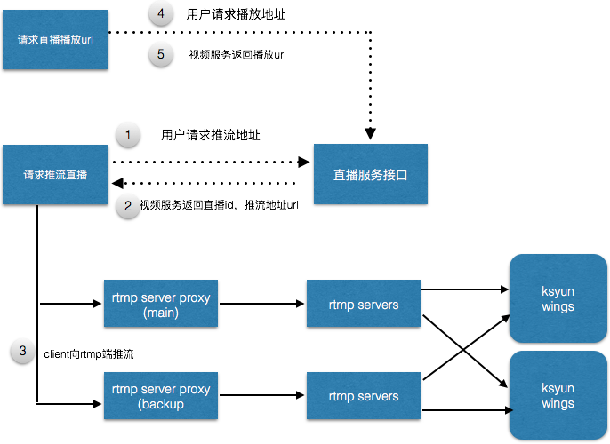
系统搭建-推流

Slide 8
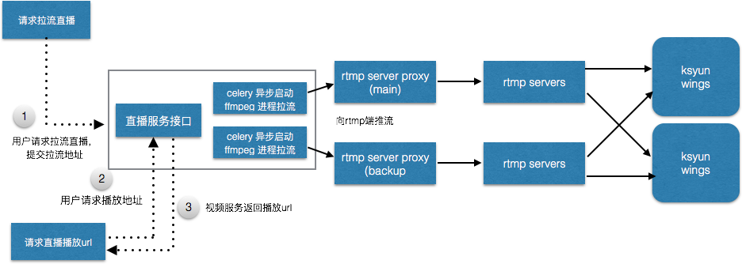
系统搭建-拉流

Slide 9
细节
测试首帧时间
hls， rtmp
延时时间
Hls(15s)，rtmp(3s)，关键帧间隔
画面抖动:
关键帧间隔不能太小
有声音无图像
-codec copy -map 0:v -map 0:a
推流防盗链
nginx-rtmp on_publish command
rtmp vs. flv-over-http
Notes:
hls：切片长度*playlist_length + 推流buffer + 拉流buffer（播放器缓存） + 网络延迟
-tune zerolatency -g 100 -r 20 (keyint=20)

Slide 10
后续工作
拆分到公司runtime
对系统的监控
rtmp server：从黑盒到白盒
产品化
最好的测试就是用户使用，通过各种使用case完善系统

